Slide 1
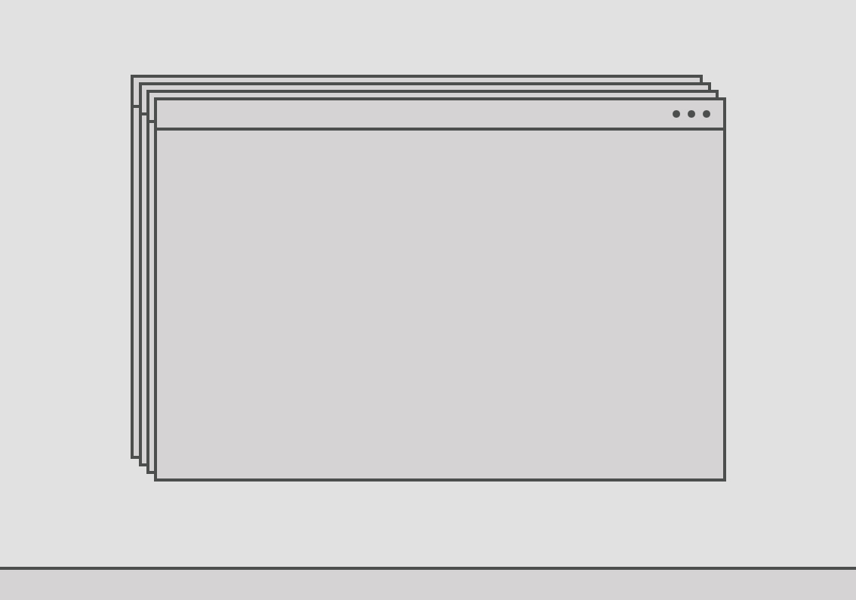
인공신경망
: Artificial Neural Network
1팀
박찬영 / 최우혁 / 이태성

Slide 2
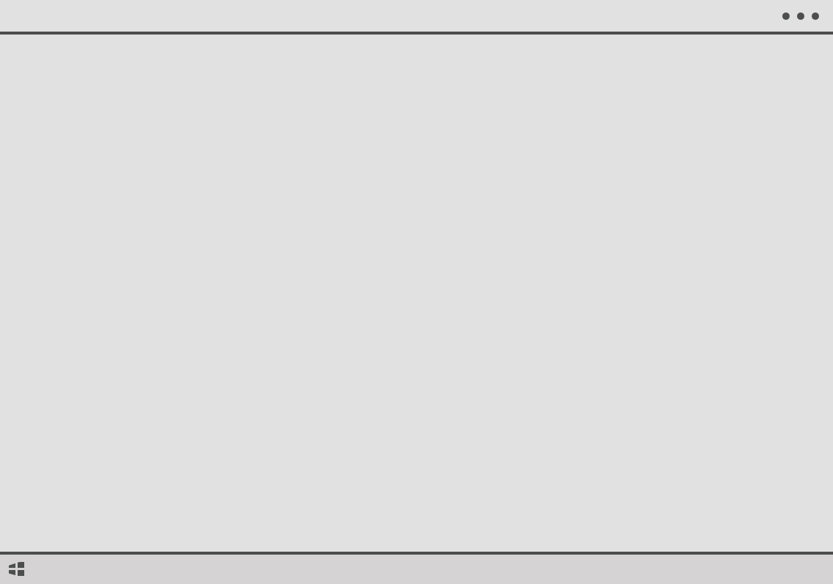
목 차
인공신경망
활성화 함수
코드 구현
완성된 것은 없지만 저희가 공부한 것들 만이라도 공유하겠습니다!

Slide 3

01
인공신경망

Slide 4
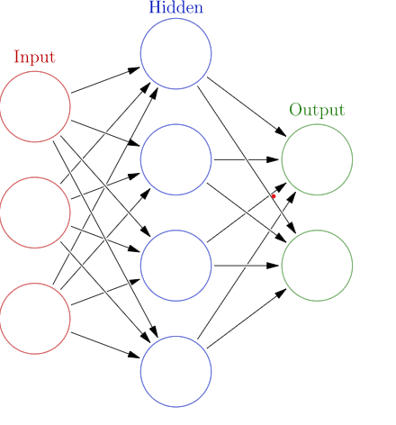
인공신경망
ㅇ 기계학습과 인지과학에서 생물학의 신경망에서
영감을 얻은 통계학적 학습 알고리즘이다.
ㅇ 인공신경망이란 ,통계학적 모델들의 집합이 다음과 같은 특징들을 가진다면 해당 집합을 신경(neural)이라고 부른다.
조정이 가능한 가중치들의 집합 즉, 학습 알고리즘에 의해 조정이 가능한 숫자로 표현된 매개변수로 구성되어 있다.
2. 입력의 비선형 함수를 유추할 수 있다.

Slide 5
02
활성화 함수란

Slide 6
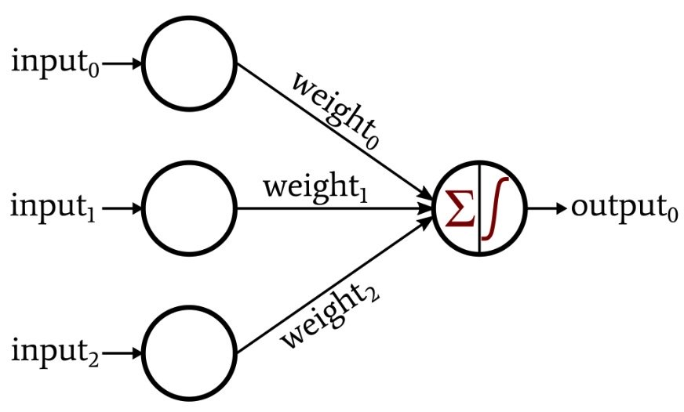
활성화 함수
- 활성화 함수 : 노드에 들어오는 입력 신호의 총합을 출력 신호로 변환하는 함수
Ex) H ( x ) = c * x로 3층의 히든레이어를 쌓는다면 Y ( x ) = h ( h ( h ( x ) ) )
이는 c ³ * x랑 같아지기 때문에 은닉층을 여러층으로 쌓는 의미 가 없어진다.
즉, 하나의 선(선형)으로 해결하지 못하는 문제는 풀 수가 없었다.
이를 활성화 함수를 통해 선형 입력을 비선형 출력으로 변환해주었기 때문에 많은 활용이 가능

Slide 7
03
코드 구현

Slide 8
코드 구현
Input_layer
Hidden_layer
Output_layer
W1
z(2) | a(2)
W2
X
z(3) | yHat

Slide 9
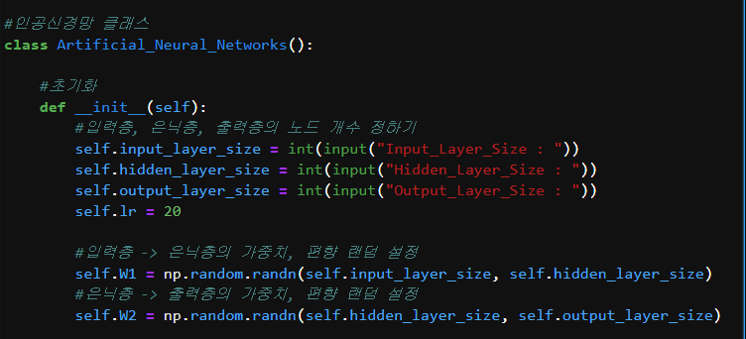
코드 구현

Slide 10

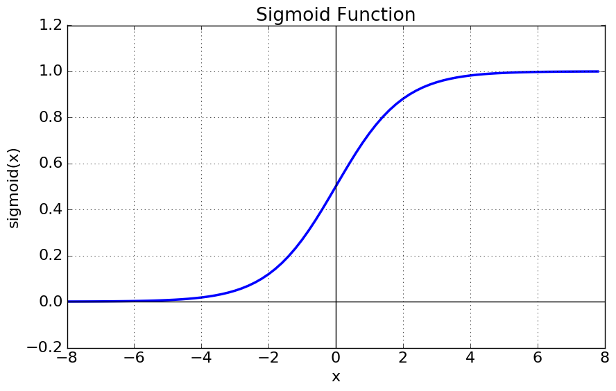
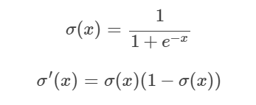
코드 구현
- 시그모이드 활성화 함수

Slide 11
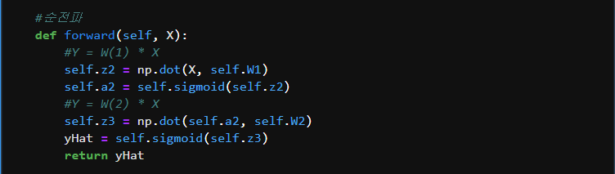
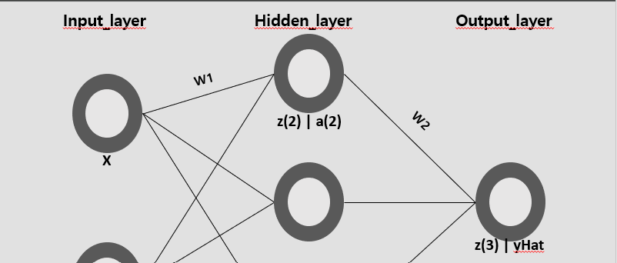
코드 구현
- 순전파 계산
z2 = X * W 1
a 2 = f ( Z 2 )
Z ( 3 ) = a 2 * W 2 ŷ = f ( z 3 )

Slide 12
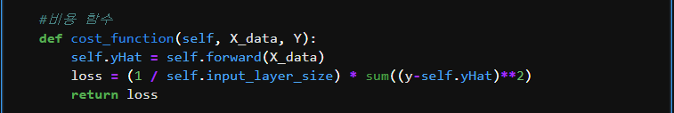
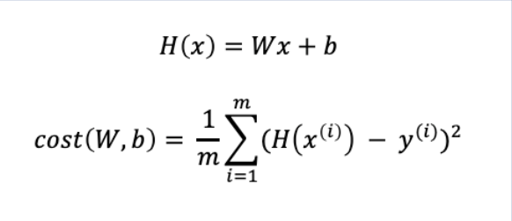
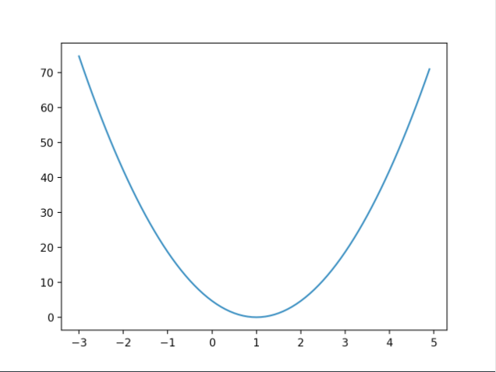
코드 구현
- 비용 함수 : 비용(loss)의 최소화가 목표
경사하강법 : loss의 최소화 하기위해(기울기 =0에 가까운) 사용하는 알고리즘
가중치를 수정할 정도를 얻기 위한 알고리즘

Slide 13
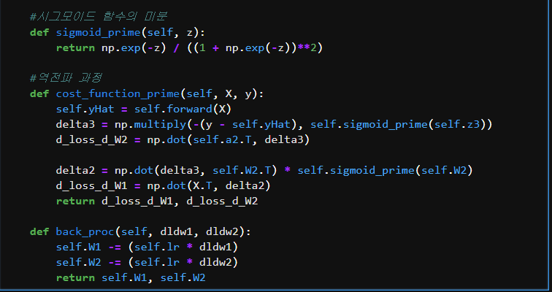
코드 구현
역전파 :
-비용함수(J) = (1/m) * ∑ (y – ŷ)² -> J(x) = (1/m) * ∑ (y – f( f( X * W1 ) * W2))²
-dJ / dW

Slide 14
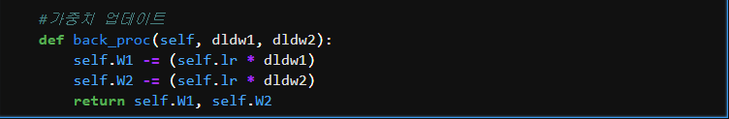

코드 구현

Slide 15

감사합니다.
복습 차원으로만 봐주세요…

